Slide 1


Slide 2

Tự nhiên và xã hội
Bài 8: Cùng vui ở trường
SGK/ 36

Slide 3
Hoạt động Khởi động
Cả lớp hát bài : em yêu trường em

Slide 4

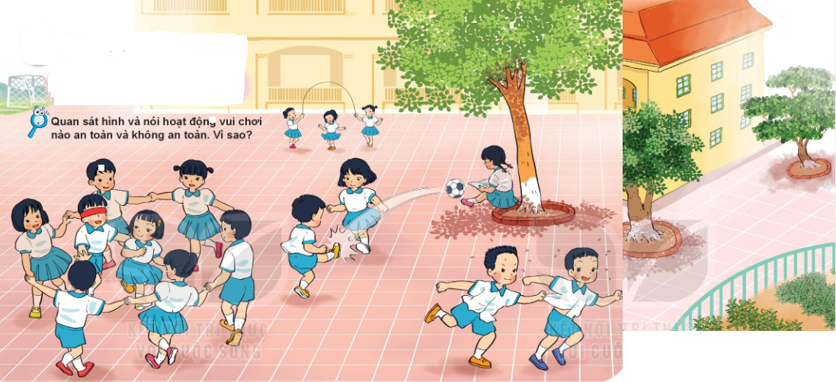
Quan sát hình vẽ và cho biết hoạt động nào an toàn hoạt động nào nguy hiểm:
Ở trường em thường tham gia những trò nào?
Trò chơi nào em thích nhất?

Slide 5


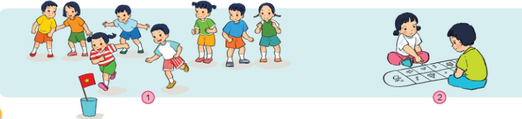
Chơi trò chơi mình thích

Slide 6
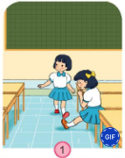

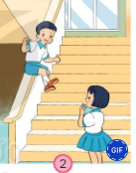
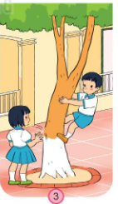
Hoạt động 3: Vận dụng

Slide 7
Kết luận
Thực hiện vui chơi và nhắc các bạn mình vui chơi an toàn

Slide 8
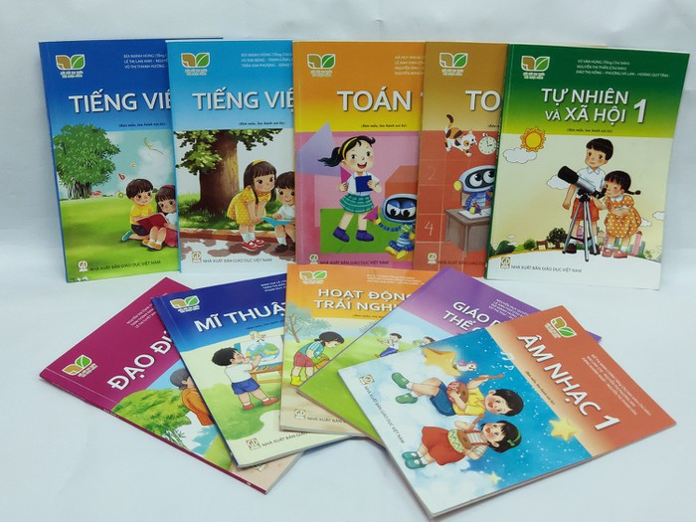
!
TRÂN TRỌNG CẢM ƠN QUÝ THẦY CÔ! KÍNH CHÚC SỨC KHỎE!
Cảm ơn các em!
Chúc các em học giỏi!

